Slide 1
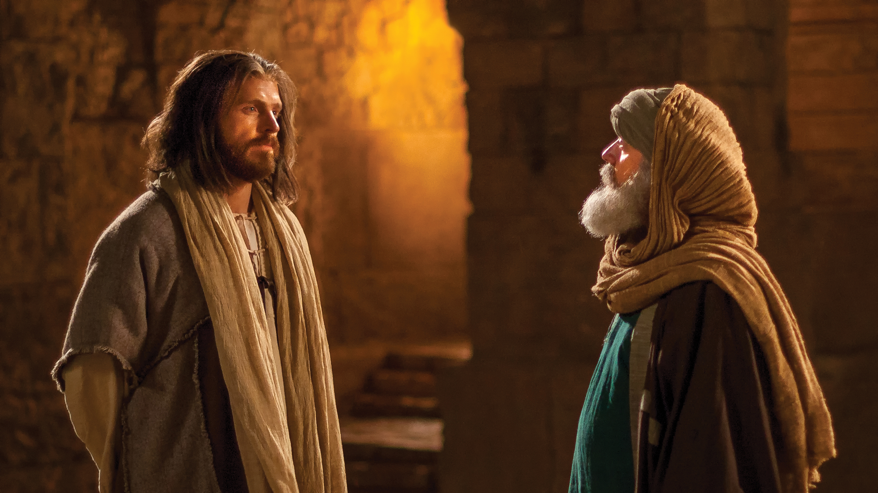
Alla hekk ħabb lid-dinja li
ta lil Ibnu l-waħdieni

Slide 2
Qari mit-Tieni Ktieb tal-Kronaki 2 Kron 36:14-16,19-23

Slide 3
F’dak iż-żmien, il-kbarat kollha tal-qassisin u l-poplu komplew jidinbu u jagħmlu l-qżiżijiet kollha tal-ġnus,

Slide 4
u niġġsu t-tempju
tal-Mulej li hu kien qaddes f’Ġerusalemm. U billi ġietu ħasra mill-poplu tiegħu, u mill-għamara tiegħu,

Slide 5
il-Mulej, Alla ta’ missirijiethom, kien ta’ sikwit jibgħat iwiddibhom bil-messaġġiera tiegħu.

Slide 6
Iżda huma kienu jiddieħku bil-mibgħutin tiegħu, imaqdru kliemu, u jkasbru l-profeti tiegħu, sa ma saħnet il-korla tal-Mulej

Slide 7
għall-poplu tiegħu, hekk li ma setgħux jeħilsuha aktar. U ħarqulhom
it-tempju ta’ Alla, ġarrfu
s-swar ta’ Ġerusalemm,

Slide 8
taw in-nar lill-palazzi kollha tagħha, u hekk qerdulha kulma kellha prezzjuż.

Slide 9
U dawk li ħelsu mill-qerda tax-xabla, Nabukodonosor eżiljahom lejn
il-Babilonja,

Slide 10
u baqgħu suġġetti għalih u għal uliedu, sa ma ġew jaħkmu fuqhom il-Persjani. Hekk seħħ dak li qal Alla b’fomm Ġeremija:

Slide 11
“Sakemm tgawdi l-art
il-mistrieħ ta’ Sibtijietha, ma tinħadimx l-art iż-żmien kollu tal-ħerba tagħha, sa ma jgħaddu sebgħin sena”.

Slide 12
Fl-ewwel sena ta’ Ċiru, sultan tal-Persja, biex isseħħ il-kelma tal-Mulej li kienet intqalet b’fomm Ġeremija,

Slide 13
il-Mulej qanqal lil Ċiru, sultan tal-Persja, u dan xandar proklama fis-saltna tiegħu kollha, saħansitra bil-miktub, li kienet tgħid:

Slide 14
“Dan jgħid Ċiru sultan tal-Persja: ‘Il-Mulej, Alla tas-sema, tani f’idejja
s-saltniet kollha tal-art,

Slide 15
u hu qabbadni nibnilu tempju f’Ġerusalemm, li hi f’Ġuda.

Slide 16
Kull min minnkom hu mill-poplu tiegħu, ħa jkun il-Mulej miegħu, u jitlà’”.

Slide 17
Il-Kelma tal-Mulej
R:/ Irroddu ħajr lil Alla

Slide 18
Salm Responsorjali
R:/ Jeħilli lsieni
mas-saqaf ta’ ħalqi,
jekk ma niftakarx fik, Ġerusalemm!

Slide 19
F’xatt ix-xmajjar ta’ Babilonja,
hemm qgħadna bilqiegħda u bkejna,

Slide 20
aħna u niftakru f’Sijon.
Mas-siġar tal-luq tagħha,
dendilna ċ-ċetri tagħna.

Slide 21
R:/ Jeħilli lsieni
mas-saqaf ta’ ħalqi,
jekk ma niftakarx fik, Ġerusalemm!

Slide 22
Għax hemm, dawk li ijassruna,
talbuna ngħannulhom xi għanja;

Slide 23
dawk li hemm għakksuna
stennew minna għana ta’ ferħ:
“Għannulna mill-għana ta’ Sijon”.

Slide 24
R:/ Jeħilli lsieni
mas-saqaf ta’ ħalqi,
jekk ma niftakarx fik, Ġerusalemm!

Slide 25
Kif nistgħu ngħannu
l-għana tal-Mulej
f’art barranija?

Slide 26
Tibbiesli idi l-leminija,
jekk qatt ninsa lilek, Ġerusalemm!

Slide 27
R:/ Jeħilli lsieni
mas-saqaf ta’ ħalqi,
jekk ma niftakarx fik, Ġerusalemm!

Slide 28
Jeħilli lsieni mas-saqaf ta’ ħalqi,
jekk ma niftakarx fik,

Slide 29
jekk ma nżommx ’il Ġerusalemm
’il fuq minn kull ferħ tiegħi!

Slide 30
R:/ Jeħilli lsieni
mas-saqaf ta’ ħalqi,
jekk ma niftakarx fik, Ġerusalemm!

Slide 31
Qari mill-Ittra ta’ San Pawl Appostlu lill-Efesin Efes 2:4-10

Slide 32
Ħuti, Alla, għani fil-ħniena tiegħu, bis-saħħa tal-imħabba kbira li biha ħabbna, meta aħna konna mejta minħabba fi dnubietna,

Slide 33
tana ħajja ġdida flimkien ma’ Kristu - bi grazzja intom salvi. Qajjimna miegħu u qegħedna fis-smewwiet ma’ Kristu Ġesù,

Slide 34
biex juri fiż-żminijiet li ġejjin l-għana bla qies
tal-grazzja tiegħu bit-tjieba li wera magħna fi Kristu Ġesù.

Slide 35
Intom salvi bil-grazzja, permezz tal-fidi; u dan mhux bis-saħħa tagħkom, imma b’don ta’ Alla;

Slide 36
mhux bl-opri, biex ħadd ma jiftaħar. Aħna ħolqien tiegħu,

Slide 37
maħluqa fi Kristu Ġesù biex nagħmlu l-opri tajba li Alla ħejjielna minn qabel li għandna nagħmlu.

Slide 38
Il-Kelma tal-Mulej
R:/ Irroddu ħajr lil Alla

Slide 39
Glorja u Tifħir
Glorja u Tifħir
Lilek Kristu

Slide 40
Alla hekk ħabb lid-dinja
li ta lil Ibnu l-waħdieni,
biex kull min jemmen fih ikollu l-ħajja ta’ dejjem.

Slide 41
Glorja u Tifħir
Glorja u Tifħir
Lilek Kristu

Slide 42
Qari mill-Evanġelju skont
San Ġwann
Ġw 3:14-21
R:/ Glorja lilek Mulej

Slide 43
F’dak iż-żmien, Ġesù qal lil Nikodemu:

Slide 44
“Kif Mosè rafa’ s-serp
fid-deżert, hekk jeħtieġ li jkun merfugħ Bin
il-bniedem,

Slide 45
biex kull min jemmen fih ikollu l-ħajja ta’ dejjem.
Għax Alla hekk ħabb
lid-dinja li ta lil Ibnu
l-waħdieni,

Slide 46
biex kull min jemmen fih ma jintilifx, iżda jkollu
l-ħajja ta’ dejjem. Għax Alla ma bagħatx lil Ibnu fid-dinja biex jagħmel

Slide 47
ħaqq mid-dinja, imma biex id-dinja ssalva permezz tiegħu. Min jemmen fih ma jkunx ikkundannat;

Slide 48
iżda min ma jemminx huwa ġa kkundannat, għax ma emminx fl-isem tal-Iben il-waħdieni ta’ Alla.

Slide 49
U l-ġudizzju huwa dan: li d-dawl ġie fid-dinja, imma l-bnedmin ħabbew
id-dlam aktar mid-dawl,

Slide 50
għax l-għemil tagħhom kien ħażin. Għax kull min jagħmel il-ħażen jobgħod id-dawl, u ma jersaqx lejn id-dawl,

Slide 51
biex għemilu ma jinkixifx. Imma min jagħmel
is-sewwa jersaq lejn
id-dawl, biex juri li hemm Alla f’għemilu”.

Slide 52
Il-Kelma tal-Mulej
R:/ Tifħir lilek Kristu

Slide 54
Jiena nemmen f’Alla wieħed, il-Missier li jista’ kollox, li ħalaq is-sema u
l-art, dak kollu li jidher u dak li ma jidhirx.

Slide 55
U f’Mulej wieħed Ġesù Kristu, Iben waħdieni ta’ Alla,
imnissel mill-Missier
qabel kull żmien.

Slide 56
Alla minn Alla, dawl minn dawl, Alla veru minn Alla veru, imnissel mhux magħmul, natura waħda mal-Missier u bih sar kollox.

Slide 57
Niżel mis-smewwiet għalina
l-bnedmin u għall-fidwa
tagħna. U ħa l-ġisem
bis-setgħa tal-Ispirtu
s-Santu minn Marija Verġni

Slide 58
u sar bniedem. Sallbuh għalina, bata taħt Ponzju Pilatu, miet u difnuh, u
fit-tielet jum qam minn bejn l-imwiet, skont

Slide 59
il-Kotba mqaddsa,
u tela’ s-sema, u qieghed fuq
il-lemin tal-Missier.
U għandu jerġa jiġi
bil-glorja biex jagħmel ħaqq

Slide 60
mill-ħajjin u mill-mejtin, u s-saltna tiegħu ma jkollhiex tmiem. U fl-Ispirtu s-Santu, Mulej li jagħti l-ħajja li ġej mill-Missier u mill-Iben:

Slide 61
li Hu meqjum u mweġġah flimkien mal-Missier u
mal-Iben. Hu li tkellem b’fomm il-profeti.

Slide 62
U fi Knisja waħda, qaddisa, kattolika, appostolika.
Nistqarr magħmudija waħda
għall-maħfra tad-dnubiet.

Slide 63
U nistenna l-qawma
mill-imwiet, u l-ħajja
taż-żmien li ġej. Ammen.

